Slide 1

第8章 开关与电灯：桥接模式
8.1 开关与电灯
8.6 开关与电灯的桥接模式实现
8.2 模式定义
8.7 设计原则
8.3 一般化分析
8.8 使用场合
8.4 一般化实现
8.9 本章要点
8.5 桥接模式分析方法

Slide 2
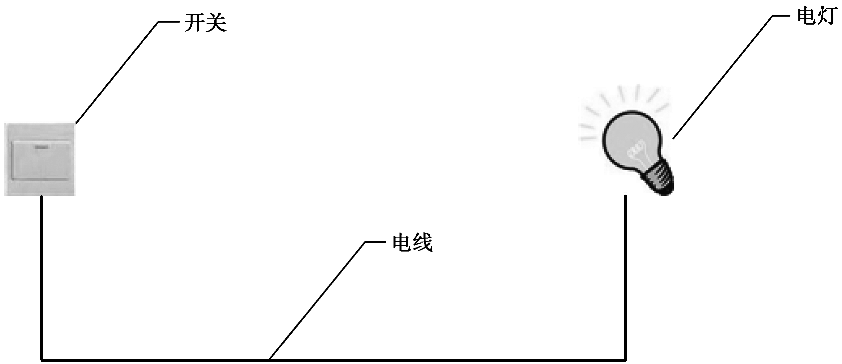
8.1 开关与电灯
居家生活，大家都用过电灯，开关和电灯通过电线相连接，开关控制电灯的亮与灭，如图8-1所示。

Slide 3
8.2 模式定义
1．抽象化
2．实现化
3．脱耦

Slide 4
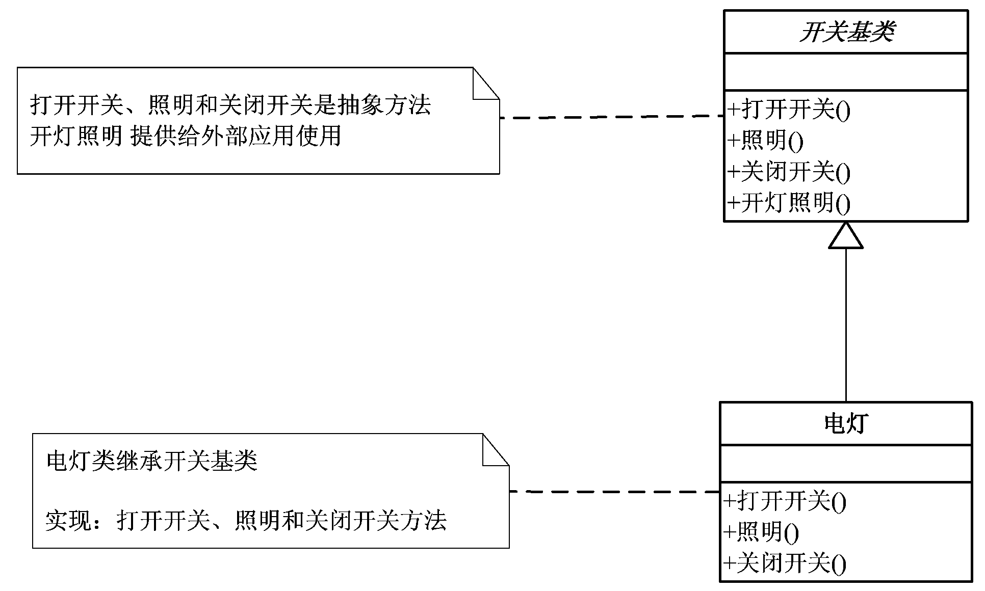
8.3 一般化分析
在示例中出现了以下几个角色：
（1）开关
（2）电灯
（3）电线
开关和电灯之间的关系如图8-4所示。

Slide 5
8.4 一般化实现
8.4.1 建立抽象开关
8.4.2 电灯实现
  1．白炽灯实现——IncandescentLight
  2．水晶灯实现——CrystalLight
8.4.3 客户端测试
8.4.4 对于扩展功能的思考

Slide 6
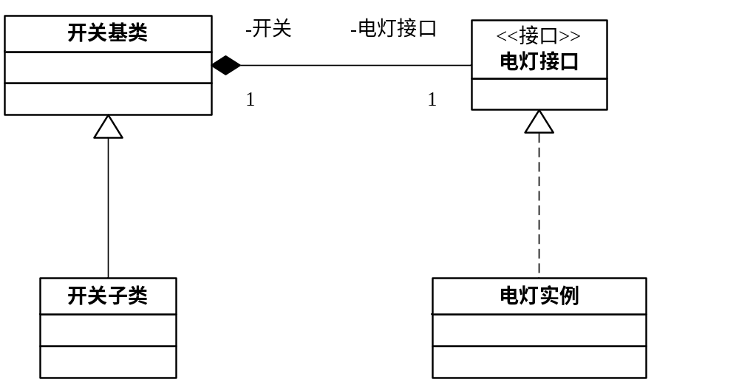
8.5 桥接模式分析方法
不要使用继承，使用对象组合的方式，将开关与电灯的强关联关系变化为弱关联关系。重新建立关系图，如图8-7所示。

Slide 7
8.6 开关与电灯的桥接模式实现
8.6.1 创建电灯接口
8.6.2 创建开关
  1．创建一般开关——BaseSwitch
  2．创建遥控开关——RemoteControlSwitch
8.6.3 电灯实现
  1．白炽灯实现——IncandescentLight
  2．水晶灯实现——CrystalLight
8.6.4 客户端测试
  1．一般化测试
  2．让遥控开关遥控白炽灯

Slide 8
8.7 设计原则
1．尽量使用对象聚合弱关联，避免使用继承强关联
2．抽象化和实现化脱耦

Slide 9
8.8 使用场合
（1）不希望在抽象类和它的实现部分之间有一个固定的绑定关系；
（2）类的抽象及实现都应该可以通过生成子类的方法加以扩充；
（3）对一个抽象的实现部分的修改应对客户不产生影响，即客户的代码不必重新编译。

Slide 10
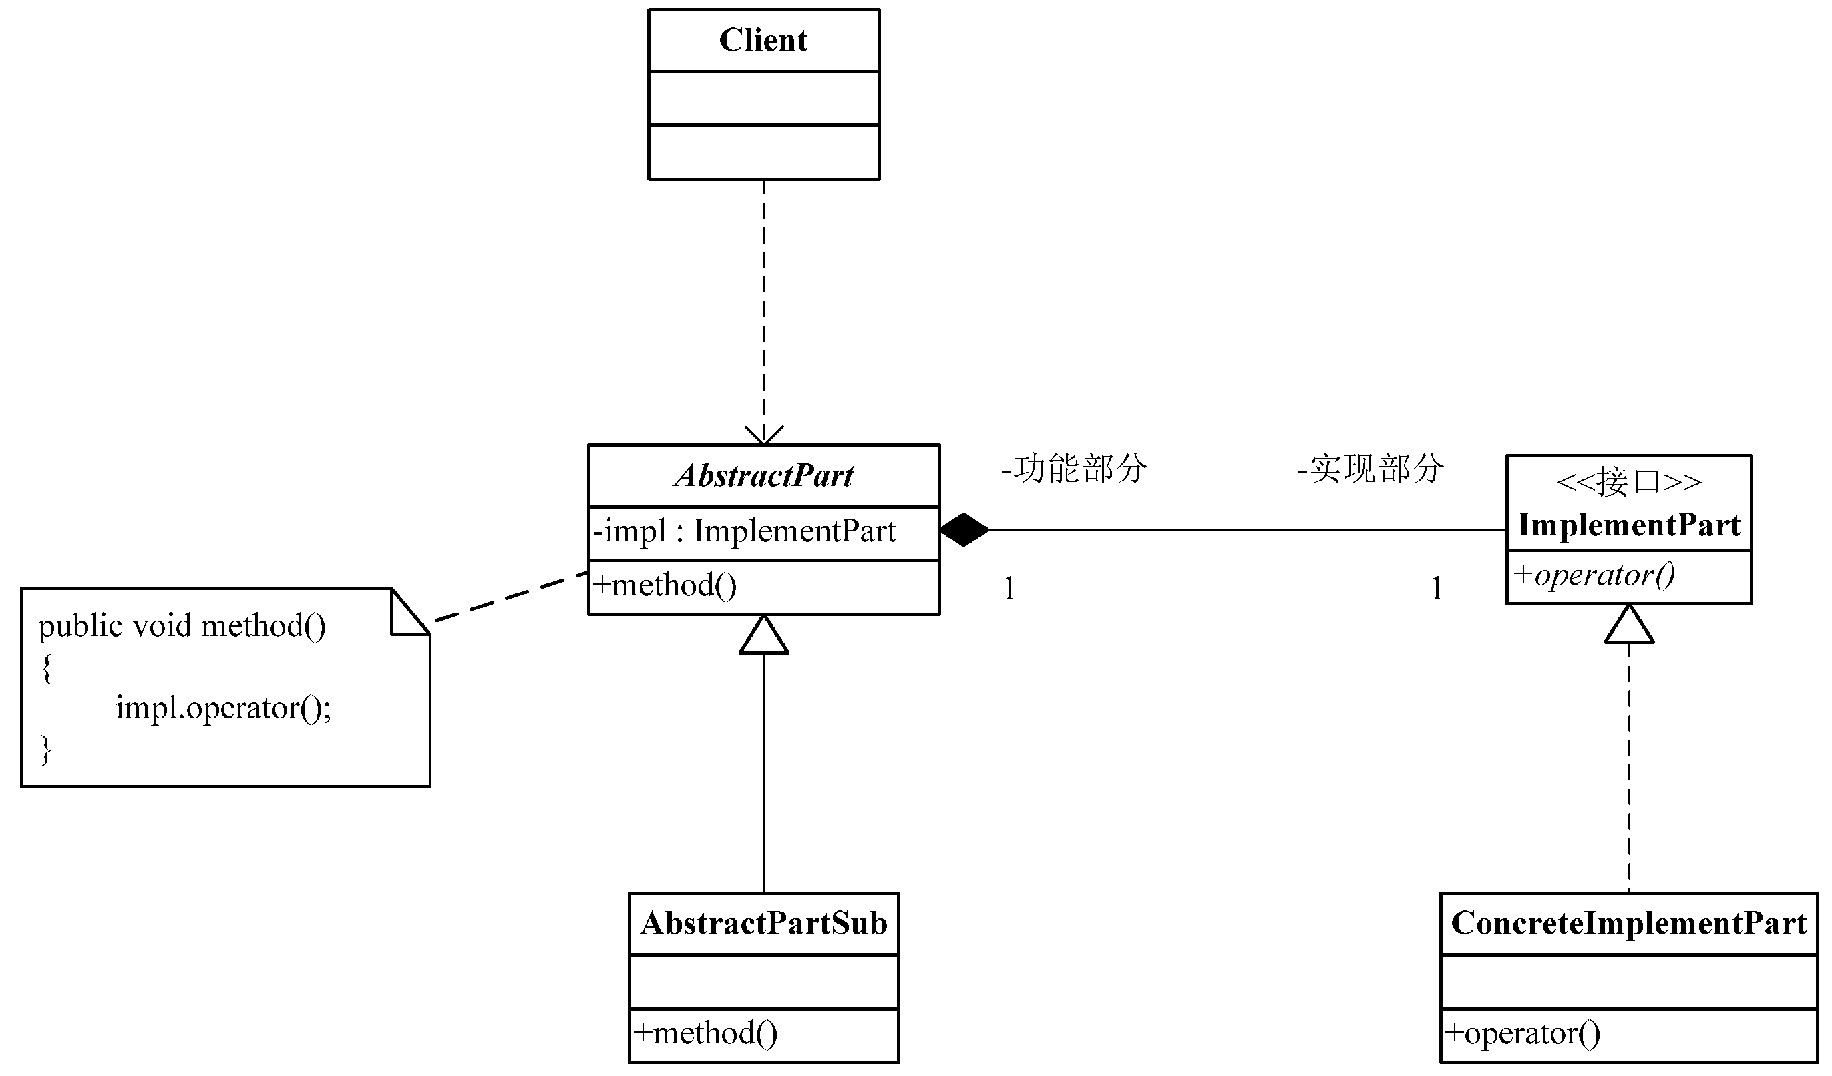
8.8 使用场合
桥接模式的静态类图，如图8-9所示。

Slide 11
8.9 本章要点
1．桥接模式
2．设计原则
3．相关的设计模式
4．使用场合

